Slide 1




Поддержка развития центров профессионального мастерства с помощью инструмента самооценки (ISATCOVE)
День 1
11-13 ФЕВРАЛЯ 2026 ГОДА
Казахстан, Г.АСТАНА

Slide 2
Профессиональное мастерство в системе ПОО
Excellence in TVET

Slide 3
Профессиональное мастерство в системе ПОО
Высококачественное обучение
Ориентированное на обучающихся
Актуальное
для мира труда

Slide 4
ПОО как катализатор развития экосистем навыков
Образование
ПОО
Рынок труда
Обучение, соответствующее требованиям отрасли
Адаптивность
Инновации

Slide 5
Определение «профессионального мастерства» в сфере ПОО
Охват
Диапазон и масштаб целей, видов деятельности, функций и партнёров
Эффективность
Качество ресурсов, процессов и результатов для заинтересованных сторон
Потенциал
Системы, взаимоотношения, культура, знания, видение

Slide 6

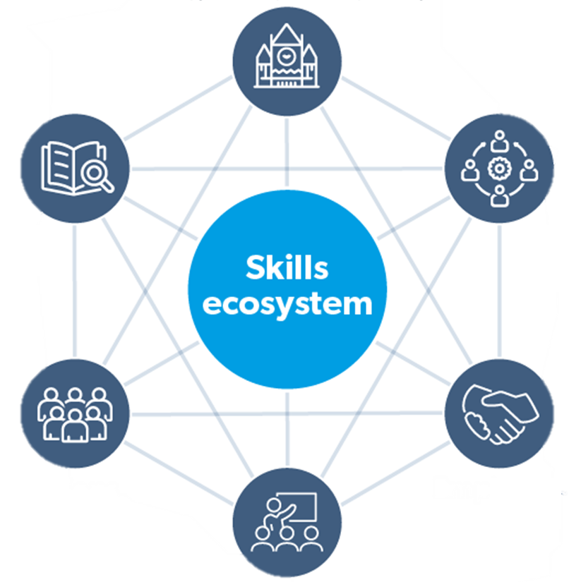


Совершенствование систем ПОО: Модель ЦПМ
Разработчики политики
Преподавание и обучение
Координирующие органы
ЦПМ
Профсоюзы
Работодатели
университеты

Slide 7


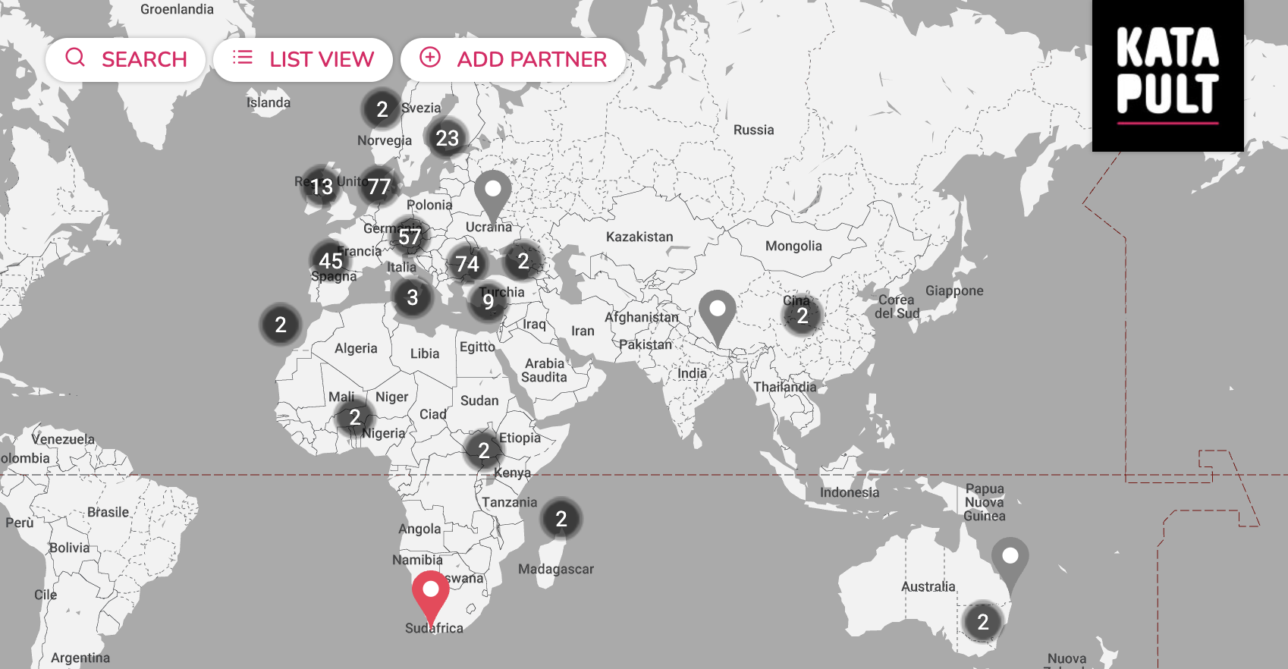
Партнёрства ЦПМ за пределами Европы

Slide 8


Slide 9
Как вы понимаете «професссиональное мастерство в ПОО»?
How do you define Excellence in TVET?

Slide 10
групповое фото
Перерыв на кофе
11:10 – 11:45
Coffee break
11:10 – 11:45

Slide 11
ISATCOVE Рамка для профессионального мастерства в ПОО
ISATCOVE A Framework for TVET Excellence

Slide 12

Рамка для профессионального мастерства в ПОО
Международный инструмент самооценки для центров профессионального совершенства
Мониторинг
Улучшение
Оценка
Преподавание и обучение
Партнёрство и координация
Управление и финансирование
3
Критерии (деятельность)
Критерии
(деятельность)
Критерии
(деятельность)
23
Индикаторы
(меры)
Индикаторы
(меры)
Индикаторы
(меры)
577
Основан на данных и гибкий

Slide 13

Рамка для профессионального мастерства в ПОО
Преподавание и обучение
Партнёрство и координация
Актуальность
Инклюзивность
Инновации
Сотрудничество и партнёрство
Ресурсы и учебные программы
Осведомлённость
Управление и финансирование
Автономия
Вовлечение заинтересованных сторон
Устойчивое ресурсное обеспечение

Slide 14
Реализация ISATCOVE
Implementing
ISATCOVE

Slide 15

Процесс ISATCOVE
ЭТАП 0
Ознакомление
Подготовка, планирование, проектирование
ЭТАП 1
ЭТАП 2
Проведение самооценки
ЭТАП 3
Мониторинг и развитие
STAGE 4

Slide 16
ЭТАП 0
Ознакомление
Изучить параметры, критерии, индикаторы и лучшие практики ISATCOVE
Ознакомиться с функционалом ISATCOVE
ЧТО
КТО
Руководство образовательной организации / лица, принимающие решения
Потенциальные члены команды самооценки (КС)
КАК
Ознакомиться с руководящими материалами
Принять участие в сессиях ISATCOVE
Изучить демонстрационную версию ISATCOVE
Задать вопросы команде проекта IntVE

Slide 17
ЭТАП 1
Подготовка, планирование, проектирование
ЧТО
Назначить команду по самооценке (КС)
Спланировать процесс самооценки
Выбрать критерии и индикаторы для самооценки
КТО
Руководство образовательной организации / лица, принимающие решения
Потенциальные члены команды самооценки (КС)
КАК
Обсудить процесс со всеми ключевыми участниками образовательного процесса

Slide 18
ЭТАП 1
Подготовка, планирование, проектирование
ЧТО
Назначить команду по самооценке (КС)
Кого включить?
Каковы функции КС?
Высшее руководство (директор / заместитель директора)
Административный персонал образовательной организации
Представители ключевых внутренних заинтересованных сторон (например, опытные преподаватели)
Представители предприятий или внешних партнёров
Сформировать график
Провести самооценку
Вовлечь заинтересованные стороны
Рассмотреть качественные и количественные индикаторы​
Проанализировать доказательства и сформировать суждения​
Определить целевые показатели и разработать планы улучшений

Slide 19


ЭТАП 1
Подготовка, планирование, проектирование
ЧТО
Спланировать процесс самооценки
Принять во внимание:
Оценить:
Видение профессионального мастерства
Стратегическое планирование
Рабочая программа
Постоянные процессы (например, механизмы обеспечения качества)
И т.д.
Ресурсы
Сроки
Заинтересованные стороны
Сроки:
6-8 недель
30-40 часов

Slide 20
Этап 1
Подготовка, планирование, проектирование
ЧТО
Отобрать критерии и индикаторы для самооценки
Как выбирать критерии и индикаторы?
Мастерство по всем трём измерениям или в конкретной области? ​
Соотнесите с вашими:
- концепцией профессионального мастерства
- существующими стратегиями
- планами действий
- целями и другими стратегическими документами.
Наличие количественной информации​
Соответствующие заинтересованные стороны, которых необходимо вовлечь

Slide 21
ЭТАП 1
Подготовка, планирование, проектирование
ЧТО
Отобрать критерии и индикаторы для самооценки
Заинтересованные стороны, которые могут внести вклад в самооценку
Преподаватели и тренеры
Другие сотрудники школы или центра (включая руководителей и ассистентов)
Выпускники
Обучающиеся
Другие образовательные провайдеры
Другие школы или провайдеры профессиональных навыков
Научно-исследовательские организации и технологические центры
Члены Совета (Правления)
Работодатели или представители работодателей (включая отраслевые организации)
Работодатели — малые и средние предприятия (МСП)
Другие социальные партнёры
Органы местного и регионального управления
Национальные органы государственной власти
Родители
Международные партнёры

Slide 22
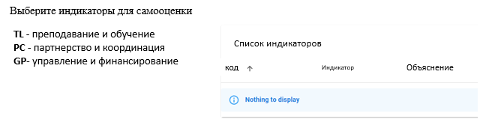
ЭТАП 1
Подготовка, планирование, проектирование
ЧТО
Отобрать критерии и индикаторы для самооценки
Как разработать систему самооценки в ISATCOVE
Notes:
Replace screenshot with the screenshot in correct language once uploaded.

Slide 23
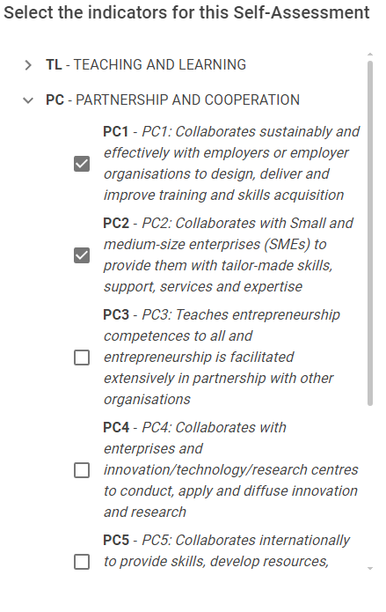
ЭТАП 1
Подготовка, планирование, проектирование
ЧТО
Отобрать критерии и индикаторы для самооценки
Как разработать систему самооценки в ISATCOVE
PC1 – PC1: Устойчивое и эффективное сотрудничество с работодателями или организациями работодателей для разработки, реализации и совершенствования обучения и развития профессиональных навыков
PC2 – PC2: Сотрудничает с малыми и средними предприятиями (МСП) с целью предоставления им индивидуально подобранных навыков, поддержки, услуг и экспертной помощи

Slide 24
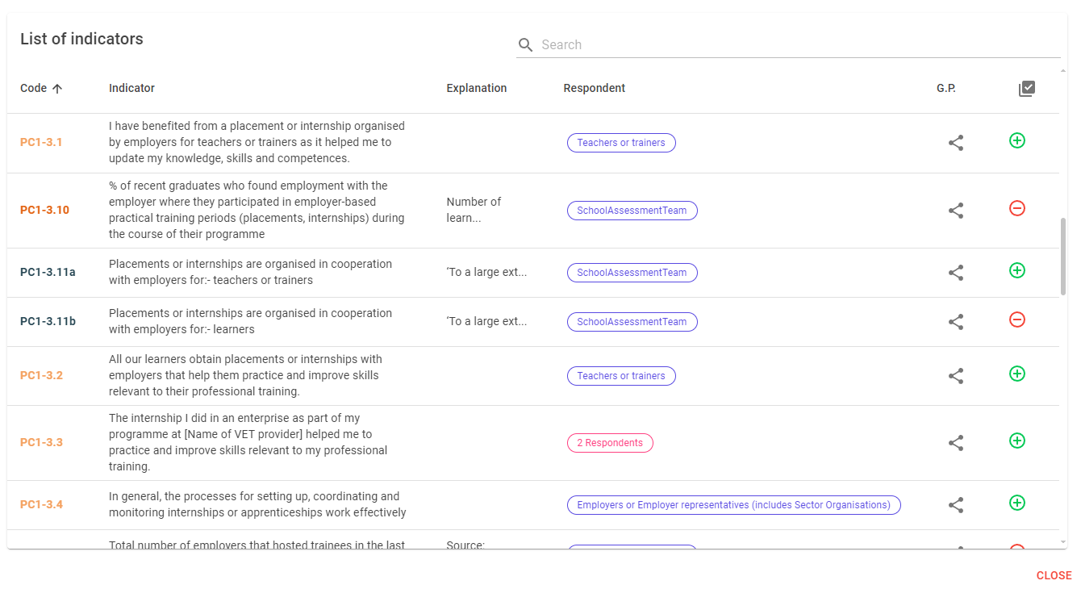
ЭТАП 1
Подготовка, планирование, проектирование
ЧТО
Отобрать критерии и индикаторы для самооценки
Как разработать систему самооценки в ISATCOVE
Я получил(а) пользу от стажировки или практики, организованной работодателями для преподавателей или тренеров, поскольку это помогло мне обновить мои знания, навыки и компетенции.
Респондент
Преподаватель или тренер
Команда школы по проведению самооценки

Slide 26
ЭТАП 2
Проведение самооценки
ЧТО
Сбор доказательств
Вынесение суждения по критериям
КТО
Команда по самооценке (КС)
КАК
Сбор информации
Согласование ответов
Вовлечение заинтересованных сторон
Анализ собранных доказательств
Совместное обсуждение и вынесение коллегиального решения

Slide 27
ЭТАП 2
Проведение самооценки
Сбор доказательств
Структурные индикаторы
Подтвердить, существует ли соответствующая деятельность / процессы
Оценить степень того, насколько данная деятельность / процессы реализованы
Индикаторы заинтересованных сторон
Адаптированные (качественные) опросы для различных групп заинтересованных сторон
Заинтересованные стороны
Количественные индикаторы
Требуют числовых (количественных) ответов
Команда по самооценке (КС)

Slide 28
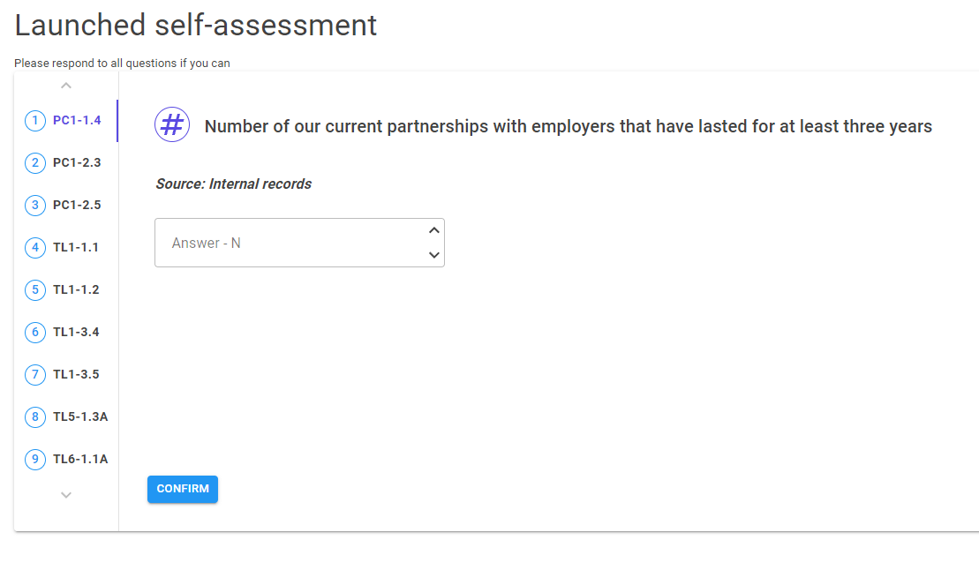
ЭТАП 2
Проведение самооценки
Сбор доказательств
Количество наших действующих партнёрств с работодателями, которые продолжаются не менее трёх лет
Ответ - N

Slide 29
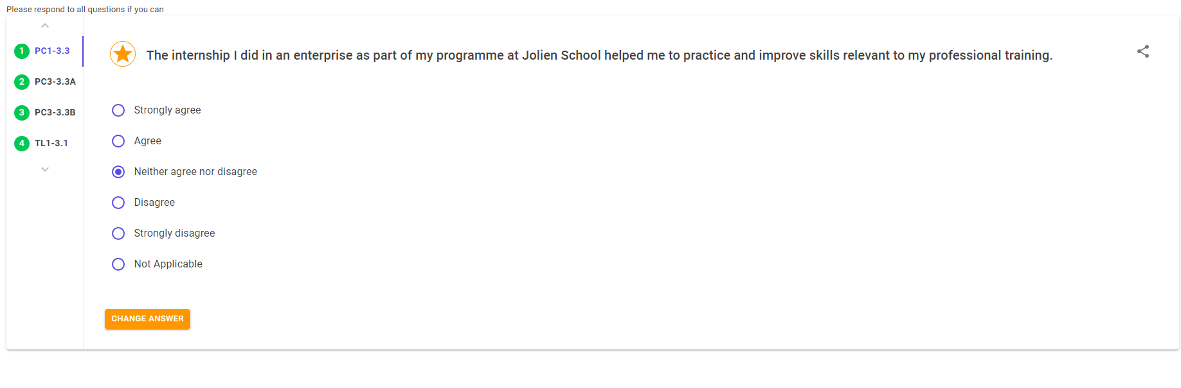
ЭТАП 2
Проведение самооценки
Сбор доказательств
Стажировка, которую я проходил(а) на предприятии в рамках моей программы обучения в школе [название школы], помогла мне отработать и улучшить навыки, необходимые для моей профессиональной подготовки.
Полностью согласен(на)
Скорее согласен(на)
Ни согласен(на), ни не согласен(на)
Скорее не согласен(на)
Полностью не согласен(на)
Не применимо

Slide 30


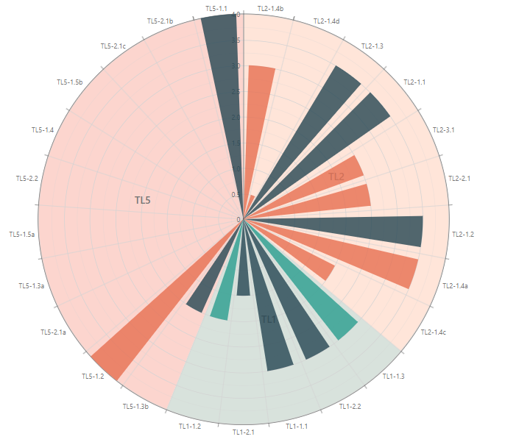
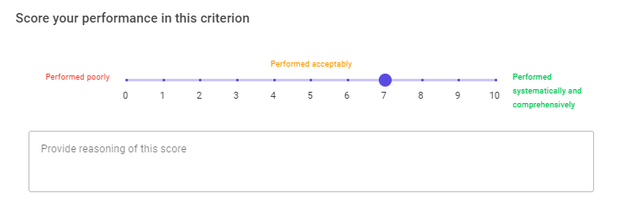
ЭТАП 2
Проведение самооценки
Критерии оценки
Анализ доказательств
Оценка по критериям
Performance in VET Excellence
Панель мониторинга ISATCOVE

Slide 31
Ресурсы для профессионального мастерства
Resources for Vocational Excellence

Slide 32

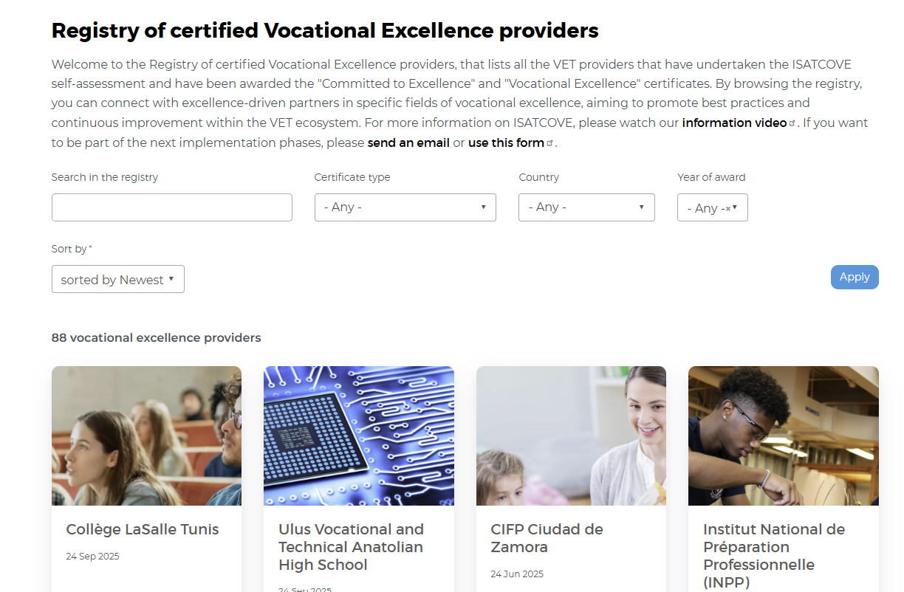

Проект IntVE: поддержка профессионального мастерства в ПОО
Признание

Slide 33


Проект IntVE: поддержка профессионального мастерства в ПОО
WEB ПОРТАЛ
Знания
Ресурсы

Slide 34
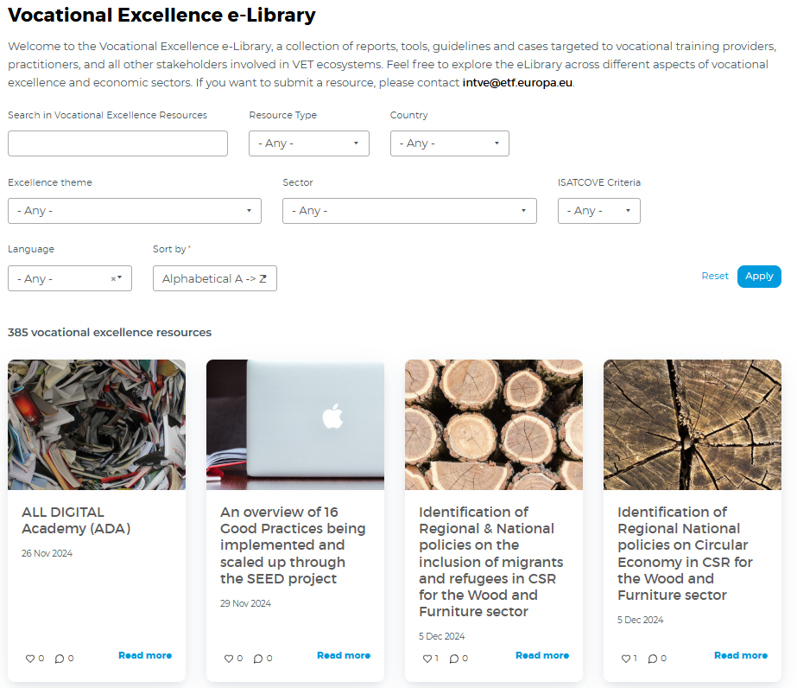


Проект IntVE: поддержка профессионального мастерства в ПОО
WEB ПОРТАЛ
Пакеты знаний
Лучшие практики
Руководящие принципы
Электронная библиотека
Наборы инструментов
Кейс-стади
Учебные ресурсы
Кулинарная книга
Глобальные рецепты совершенства в ПОО

Slide 35

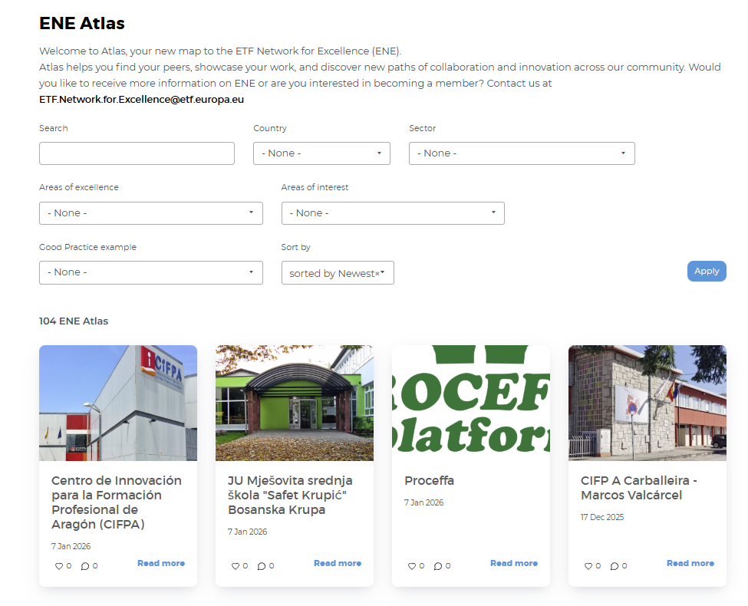

Соединяя профессиональное мастерство в ПОО
104 члена
34 стран

Slide 36
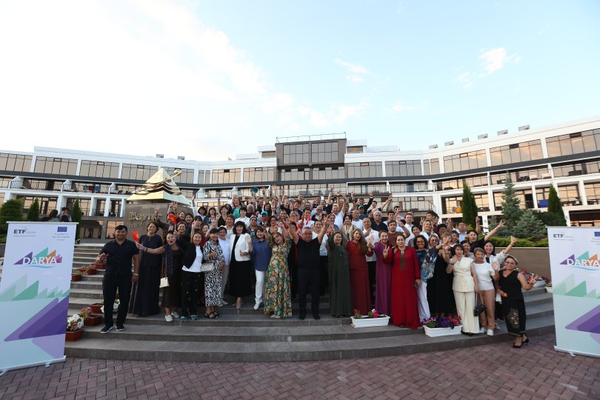
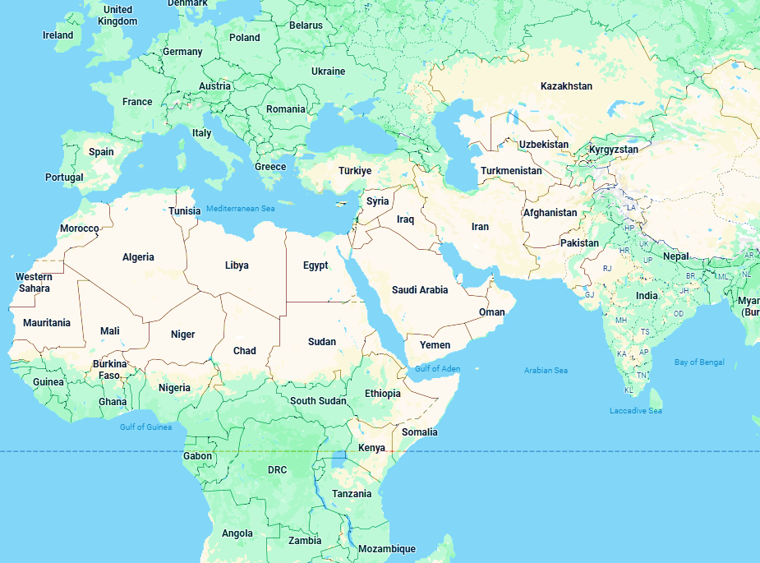
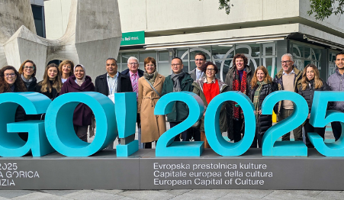
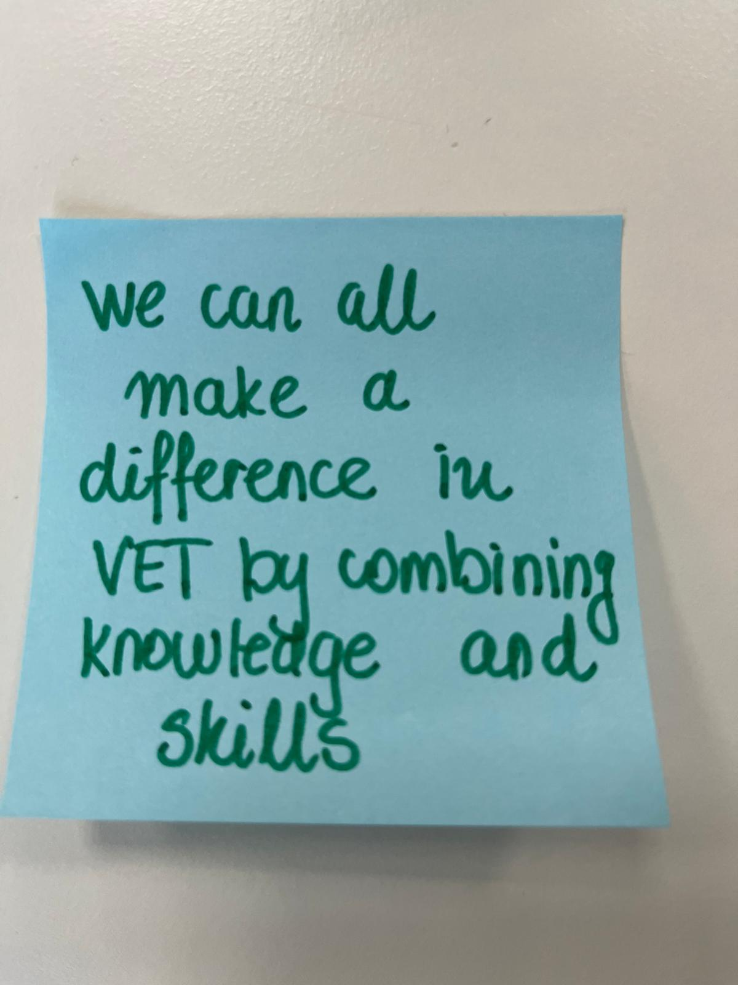
Развитие потенциала для профессионального мастерства в ПОО
Август 2025, Кыргызстан
Летняя школа на Иссык-Куле
Февраль 2025, Словения
Первый зимний лагерь по профессиональному совершенствованию
Предстоящее 25-27 марта
Танзания
Лагерь по центрам профессионального совершенства в Африке

Slide 37
13:00 – 13:45
Обед
13:00 – 13:45
Lunch

Slide 38
Энерджайзер
Energizer

Slide 39
Cессия взаимного обучения
Peer learning session

Slide 40
Technobel Мы создатели
Notes:
Доброе утро, уважаемые коллеги, и добро пожаловать. Мы очень рады приветствовать вас сегодня у нас.
Переориентация профессионального профиля. Сопровождение в рамках ориентационного (вводного) курса. Формирование профессиональной позиции, ориентированной на бизнес-среду. Вовлеченность компаний. Завершение подготовки в PlayZone по запросу компаний — бейджи — CECAF.
Показатели.

Slide 41

Кто я?
Симон Фюзилье
Магистр по социальной инженерии
Сертификат в области международного развития и сотрудничества
Руководитель проектов
Член команды педагогической координации
Фокус на качестве, инновациях и развитии навыков
Работает в сфере проектирования обучения, признания навыков и согласования с потребностями рынка труда
Участвует в международном сотрудничестве
Энтузиаст движения «создатели» — превращение идей в объекты
Визуальный рассказчик: видео и фотография
Обучение через практику… и иногда через ошибки 😉
Notes:
https://chatgpt.com/c/939f4f76-d83a-458e-a9c4-6a4c29f88c11

Slide 42
Повестка
Общая характеристика
Финансирование
Педагогические инновации — «Мы создатели»
Технологическая экспертиза
Партнерства
Устойчивое развитие
Наши учебные мероприятия
IsatCOVE
Валидация навыков
Мониторинг потребностей ИТ-сектора
Play-Zone

Slide 43
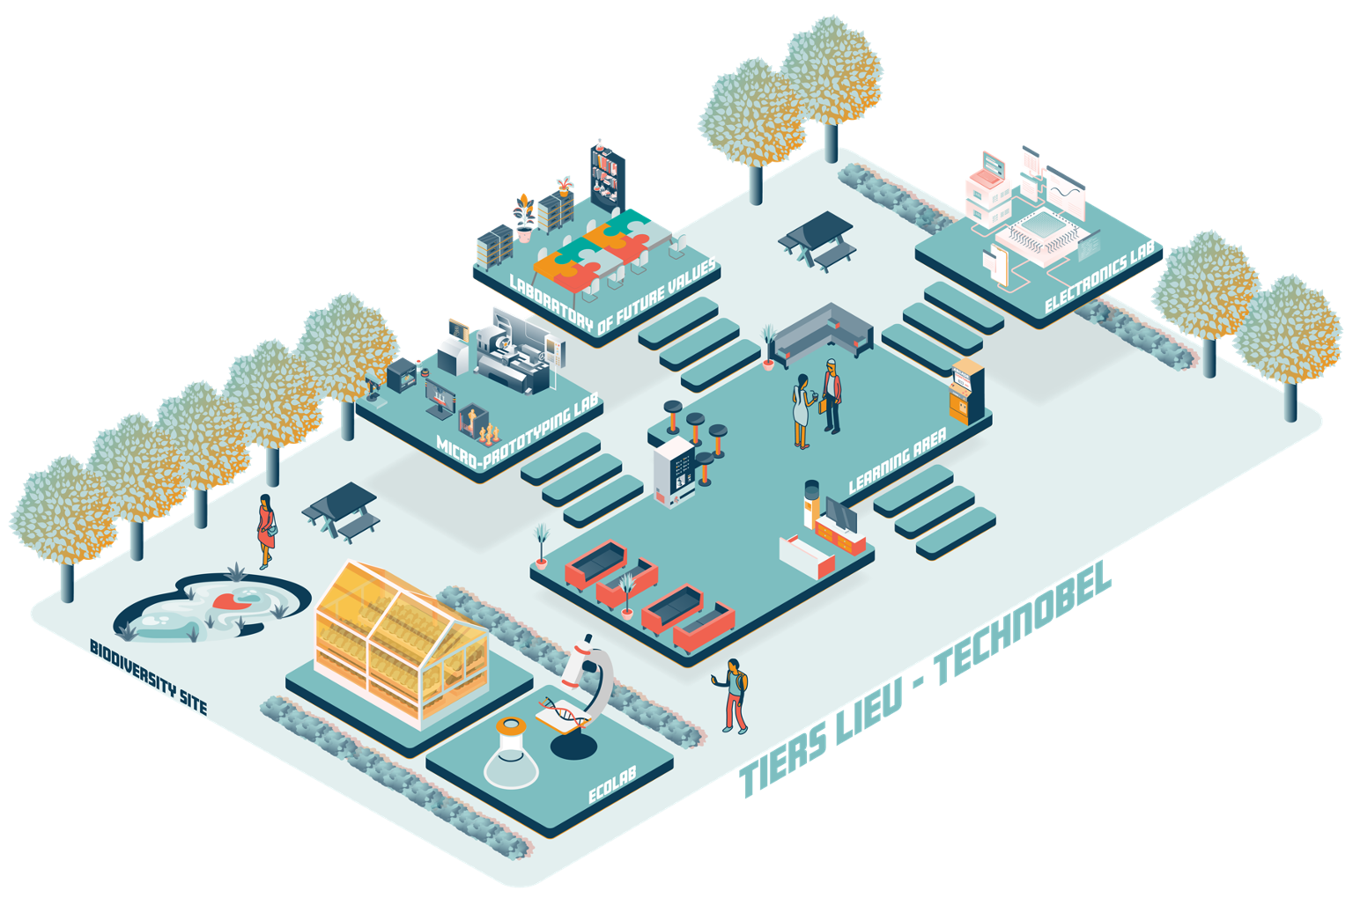
Общая характеристика

Slide 44

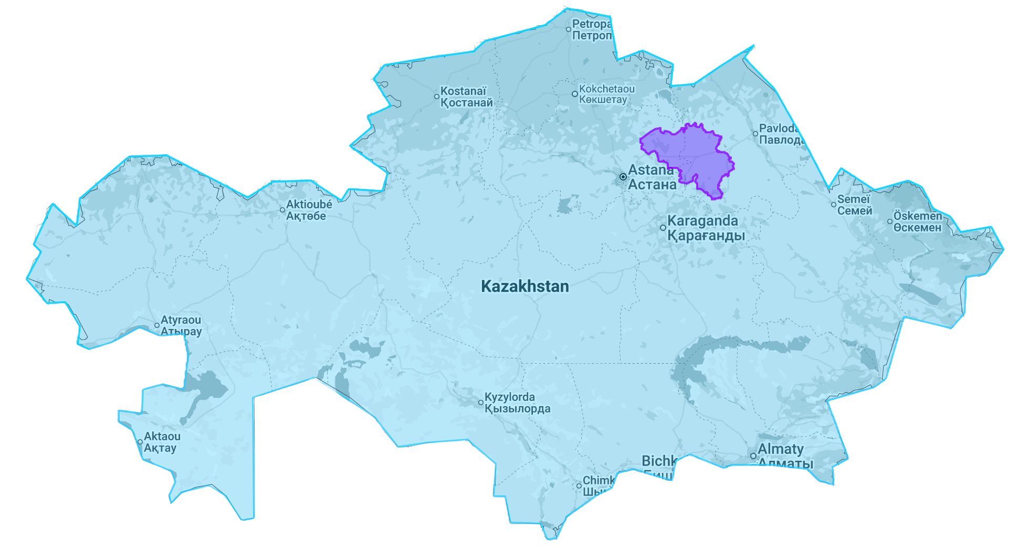
Бельгия
🇧🇪
Площадь 30 688 km2 Население: 12 миллионов человек (2025 г.)
Столица: Брюссель
Столица Европы
3 официальных языка:
нидерландский, французский и немецкий.

Slide 45
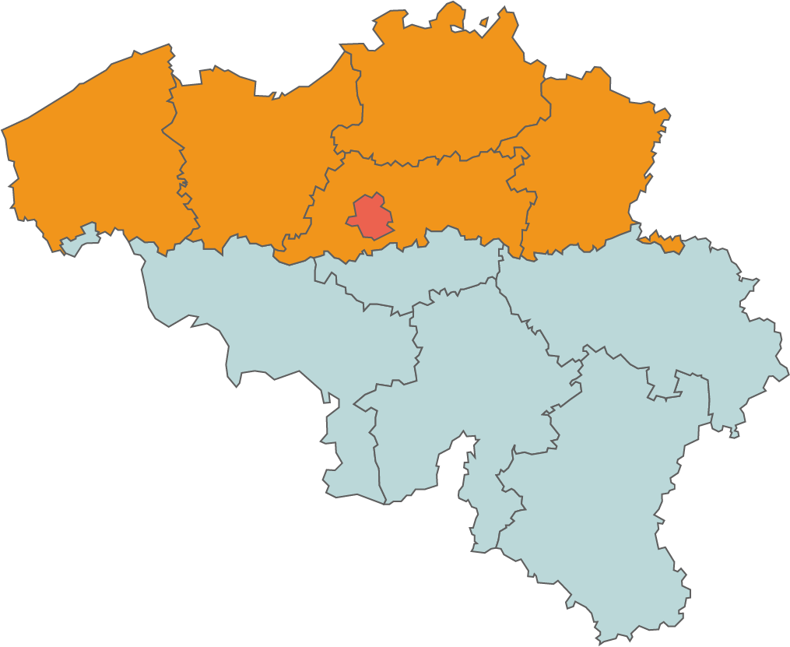
Бельгия
3 официальных языка:
нидерландский, французский и немецкий.
🤴 Король глава государства
Федеративное государство
3 региона (3 правительства):
Фландрия
Валлония
Брюссельский столичный регион
3 сообщества (3 правительтсва) :
фламандское
французское
немецкоязычное
+ провинции + муниципалитеты

Slide 46
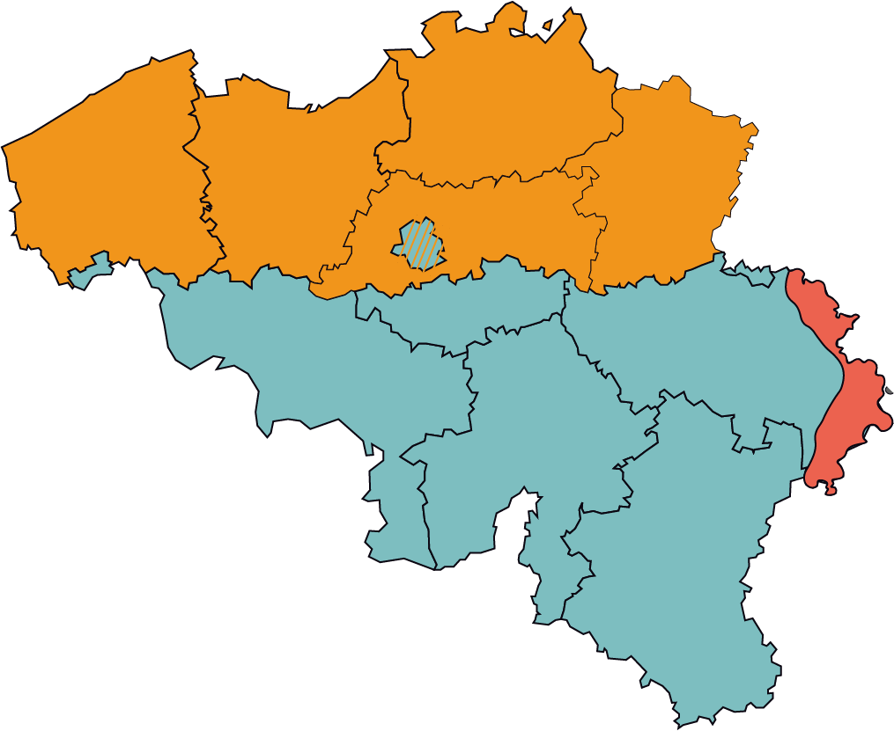
Бельгия
3 официальных языка:
нидерландский, французский и немецкий.
🤴 Король глава государства
Федеративное государство
3 региона (3 правительства):
Фландрия
Валлония
Брюссельский столичный регион
3 сообщества (3 правительтсва) :
фламандское
французское
немецкоязычное
+ провинции + муниципалитеты

Slide 47
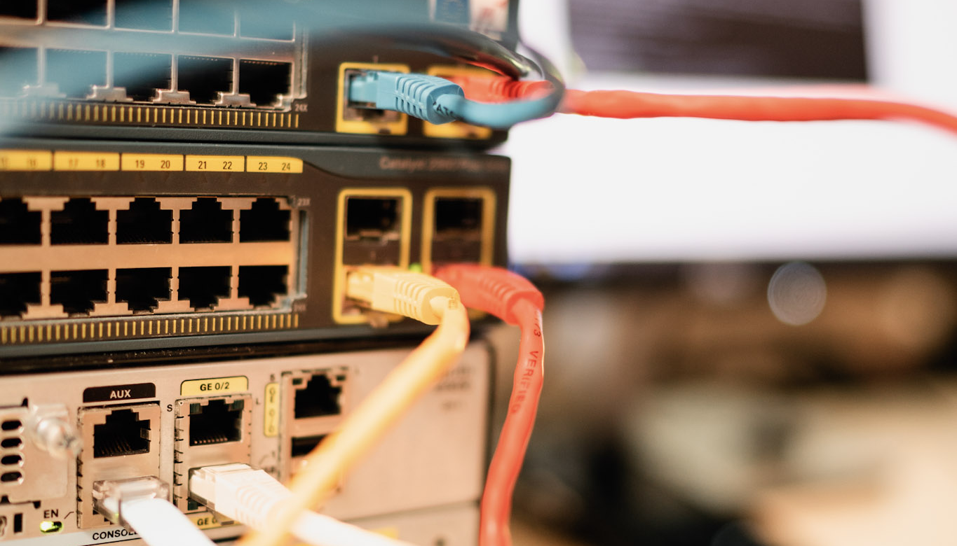
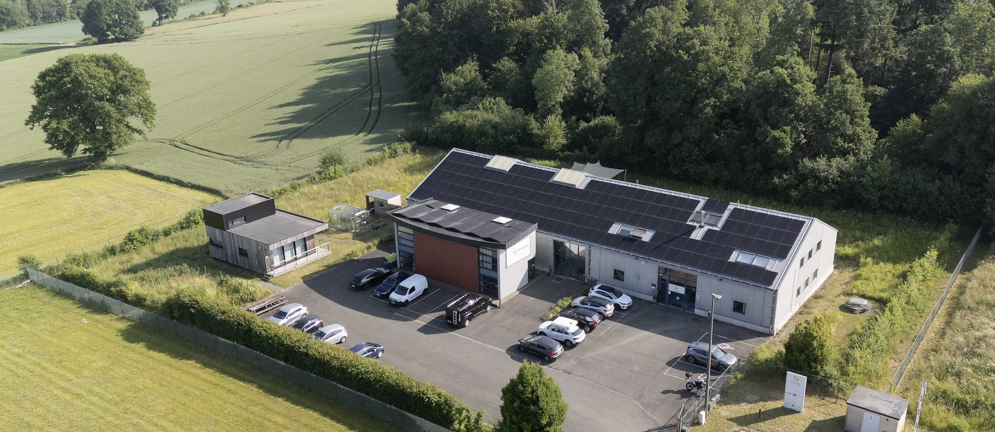
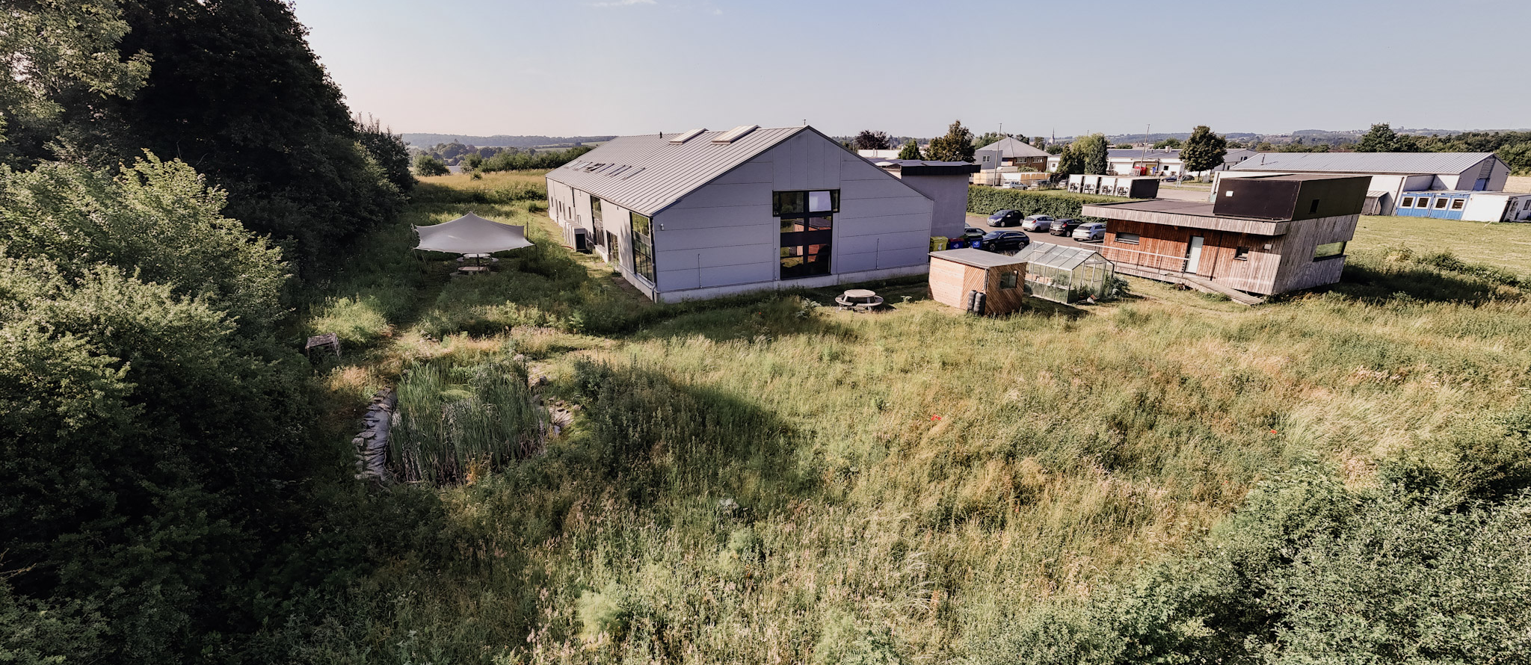
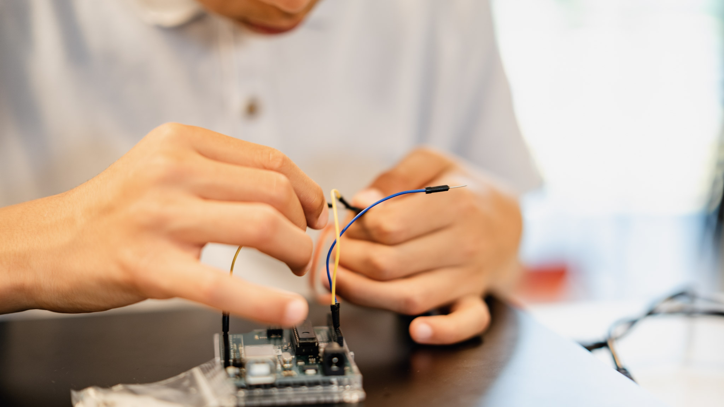

Slide 48
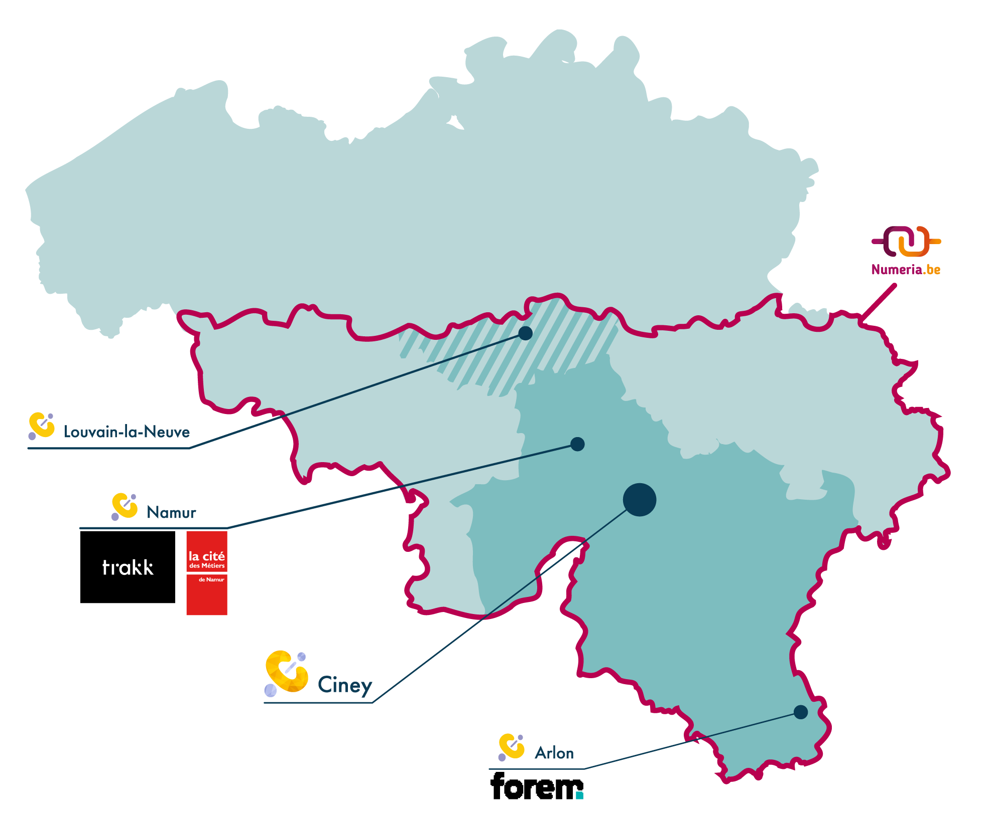





Широкая территориальная представленность
Территория деятельности охватывает 3 провинции: Люксембург, Намюр и Валлонский Брабант
Поддержка со стороны сети Центров компетенций, координируемой Le Forem, для реализации выездных мероприятий по всей Валлонии.
FOREM : Государственная служба занятости и профессионального обучения в Валлонии
Proximus : бельгийский телекоммуникационный оператор премиального уровня.
Лувен-ла-Нёв
Намюр
Синей
Арлон

Slide 49



Ценности
Технологическая экспертиза
Образовательные инновации
Устойчивое развитие

Slide 50
Задачи Центра компетенций
Подготовка работников настоящего и будущего
Центры компетенций — это площадки экспертизы, ориентированные на инновации как в технологической, так и в образовательной сфере.
Их современная инфраструктура и интеграция в экосистемы экономического развития позволяют предоставлять обучение, информирование и повышение осведомленности для следующих целевых групп:
Работники и руководители предприятий (обучение на платной основе)
Соискатели работы (бесплатно)
Обучающиеся (от 8 лет до взрослых) и преподаватели (бесплатно — финансируется регионом)
Notes:
Центры компетенций — это пространства обучения и инноваций. Мы помогаем работникам, соискателям работы, обучающимся, преподавателям и руководителям предприятий приобретать навыки, необходимые сегодня и в будущем.

Slide 51
Добавленная ценность взаимодействия с различными целевыми группами
Работая одновременно с обучающимися, соискателями работы и компаниями, Technobel формирует целостную экосистему навыков.
Начиная с ранней профориентации в школах, продолжая профессиональным обучением и повышением квалификации ИТ-специалистов, данный подход обеспечивает актуальность, инклюзивность и долгосрочное воздействие.

Slide 52

Признание
2001 – Знак качества Центра компетенций – Правительство Валлонии
2019 - Номинация на премию «Профессиональное мастерство в системе профессионального образования и обучения» в рамках Европейской недели навыков
категории «Инновационный поставщик профессионального образования и обучения» за подход «Будь создателем».
2025 - Сертификация «Приверженность профессиональному мастерству»
Notes:
На протяжении лет наша деятельность неоднократно получала признание. В 2001 году — знак качества Центра компетенций от Правительства Валлонии. В 2019 году — награда VET Excellence Award в рамках Европейской недели навыков за подход «Be a Maker». В 2025 году — сертификация «Committed to Vocational Excellence». Некоторые из вас, безусловно, знакомы с данной сертификацией.

Slide 53
Финансирование

Slide 54
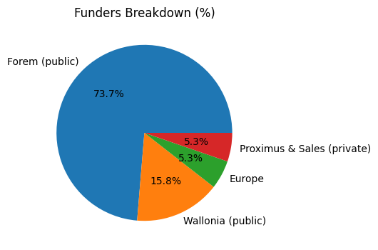
Финансирование
Структура источников финансирования
Forem (государственное финансирование)
Proximus и продажи (частное финансирование)
Европа
Валлония (государственное финансирование)

Slide 55
Финансовая структура
Ключевые показатели
Общий бюджет: ≈ 3,2 млн евро
Доля государственных субсидий: 85–90 %
Доля частных средств и средств ЕС: 10–15 %
Количество источников финансирования: 8–10
Структура по типам источников финансирования
Forem - государственные средства: 70 %
Валлония - государственные средства: 15 %
Европа: 5%
Proximus и продажи — частные средства: 5 %

Slide 56
Финансовая структура
Расходы
Персонал: 39,6%
Вознаграждение внешних тренеров: 27,9 %
Услуги и прочие операционные расходы: 25,6 %
Амортизация: 6,7 %
Организация с высокой долей человеческого капитала

Slide 57
Isatcove

Slide 58




Почему IsatCove ?
Структурированная основа для непрерывного совершенствования
ISAT-CoVE предоставляет структурированную рамку самооценки, которая помогает Technobel проанализировать свои практики и определить конкретные шаги по их улучшению.
Единый европейский язык
ISAT-CoVE предлагает общую европейскую основу для диалога с партнерами, компаниями и учреждениями в разных странах. Это система сотрудничества, объединяющая профессионально-техническое образование и обучение.
От интуиции к доказательствам
Инструмент позволяет Technobel перейти от неформальной обратной связи к анализу, основанному на доказательствах, выявляя сильные стороны и потребности в развитии.
Более тесная согласованность с европейскими приоритетами
SAT-CoVE поддерживает согласование деятельности с европейскими приоритетами в области навыков, инклюзии, устойчивого развития и инноваций в профессиональном образовании.

Slide 59



Почему IsatCove ?
Коллективный и партисипативный подход
Процесс самооценки вовлекает сотрудников, обучающихся и партнёров, способствуя формированию общей ответственности и коллективного осмысления.
Поддержка стратегических решений
Результаты ISAT-CoVE помогают структурировать планы действий и поддерживают принятие стратегических и педагогических решений.
Повышение видимости и доверия
Участие в ISAT-CoVE усиливает видимость и доверие к Technobel на европейском уровне как к центру, ориентированному на достижение совершенства.

Slide 60



Выбор критериев
Выбор критериев и индикаторов был основан на стратегических приоритетах Technobel и организационной реальности компании.
Из 577 доступных индикаторов мы сознательно выбрали большое количество, чтобы получить всестороннее и детальное представление о нашей практике.
Этот выбор был обусловлен внутренними обсуждениями и обменом мнениями, что позволило нам отдать приоритет актуальности и обучению, а не ограничиваться минимальным выполнением требований.
Управление и финансирование
31
Преподавание и обучение
69
Партнёрство и сотудничество
25

Slide 61
Основные индикаторы
TL10 – Признаёт, подтверждает и документирует обучение и навыки независимо от того, где и когда они были получены.
🔗 Связь с Technobel
Обучение через практику (PlayZone, проекты)
Навыки оцениваются комиссией с участием представителей компаний.
Цифровые бейджи и официальная сертификация
Признание навыков, полученных вне формальных курсов
👉 Почему стоит выбрать Technobel?
Потому что он усиливает ваши проектно-ориентированные методы преподавания и практический подход к развитию навыков.

Slide 62
Основные индикаторы
PC5 – Осуществляет международное сотрудничество с международными организациями в области развития навыков, ресурсов, персонала и учебных программ.
🔗 Связь с Technobel
Участие в ISAT-CoVE совместно с ETF
Европейские проекты (Recogn(AI)ze)
Развивающееся исследовательское сотрудничество
Обмен практиками на уровне ЕС
👉 Почему стоит выбрать Technobel?
Потому что он связывает управление, автономию и способность к инновациям.

Slide 63
Основные индикаторы
GF1 – Обладает достаточной автономией для выполнения своей миссии и реализации непрерывного улучшения.
🔗 Связь с Technobel
Стратегическая автономия в рамках государственно-частного партнёрства
Совет директоров с участием Forem, Proximus и Университета Намюра
Способность адаптировать обучение к потребностям рынка труда
Использование ISAT-CoVE для принятия стратегических решений

Slide 64




Как была сформирована команда самооценки?
Команда самооценки состояла из директора, руководителя проекта и педагогического координатора.
Такой состав обеспечил баланс между стратегическим видением, операционным управлением и педагогической экспертизой в рамках коллектива численностью около 15 сотрудников.
Выбор основывался на представительности ключевых функций и глубоком знании внутренних практик.
В перспективе прямое вовлечение обучающихся в процесс самооценки позволило бы дополнительно обогатить его.

Slide 65
Заинтересованные стороны, вовлечённые в самооценку
Совет директоров
Представители Le Forem, Proximus и Университета Намюра
Внутренняя команда
Все сотрудники Technobel
Обучающиеся и выпускники
Текущие обучающиеся и бывшие обучающиеся
Работодатели и компании-партнёры
Компании, участвующие в обучении, проектах и подборе персонала
Внешние тренеры и эксперты
Специалисты, привносящие профессиональные и отраслевые перспективы
Европейские партнёры
Партнёры, участвующие в сотрудничестве и проектах ЕС

Slide 66
Вызовы
Ограниченность во времени
Совмещение процесса самооценки с текущей операционной деятельностью и учебными процессами.
Большое количество индикаторов
Работа со значительным числом индикаторов (из 577) требовала времени, координации и расстановки приоритетов.
Доступность заинтересованных сторон
Обеспечение участия и вовлечённости широкого круга внутренних и внешних заинтересованных сторон.

Slide 67
Лучшие практики дляTechnobel
Чёткая координация и распределение ответственности
Небольшая, чётко определённая координационная команда помогла структурировать и отслеживать процесс.
Постепенное и реалистичное планирование
Распределение работы во времени сделало процесс более управляемым и устойчивым.
Внутренняя коммуникация и прозрачность
Чёткое объяснение целей ISAT-CoVE повысило вовлечённость и снизило сопротивление.
Использование ISAT-CoVE как инструмента обучения
Смещение фокуса на рефлексию и улучшение, а не на оценку результатов, помогло поддерживать мотивацию.

Slide 68
5 советов
Сформируйте представительную команду самооценки
Включайте не только руководство и сотрудников, но и обучающихся, чьи точки зрения значительно обогащают анализ.
Обеспечьте достаточное время с самого начала
Планируйте реалистичные сроки и заранее выделяйте время для координации, рефлексии и последующих действий.
Выделите достаточно времени на заполнение показателей
Качественные ответы требуют времени для обсуждений, сбора доказательств и формирования общего понимания.
Рано вовлекайте всю команду
Привлекайте всех сотрудников и обеспечьте чёткое понимание того, «зачем» нужен процесс ISAT-CoVE.
Используйте ISAT-CoVE как инструмент обучения, а не контроля
Сосредотачивайтесь на рефлексии, диалоге и улучшениях, чтобы сохранять мотивацию и чувство ответственности.

Slide 70
Упражнение 1: Внедрение ISATCOVE — участники (акторы)
1. Обсуждение в малых группах
Команда по самооценке (КС)
Ознакомьтесь с ролью и рекомендуемым составом команды по самооценке (КС), учитывая специфику вашего центра.
Кого следует включить в состав SAT в вашем центре?
2. Вовлечение заинтересованных сторон
Ознакомьтесь со списком заинтересованных сторон, которые могут быть вовлечены в процесс самооценки с использованием ISATCOVE.
Какие заинтересованные стороны являются наиболее важными для вашего центра? От каких заинтересованных сторон вы хотели бы получить обратную связь в рамках самооценки? С какими трудностями вы можете столкнуться при их вовлечении?
Общее обсуждение (пленарная сессия):
Две группы представят состав своей команды по самооценке (КС). Остальные группы прокомментируют или зададут вопросы.
Две группы представят выбранные ими группы заинтересованных сторон. Остальные группы прокомментируют или зададут вопросы.
.

Slide 71
Перерыв на кофе
15:30 – 16:00
Coffee break
15:30 – 16:00

Slide 72
Движение к профессиональному мастерству в ПОО
Improving towards TVET Excellence

Slide 73
ЭТАП 3
Мониторинг и развитие
ЧТО
Определение целей развития
Планирование действий по развитию
Обмен лучшими практиками
Мониторинг прогресса
КТО
Команда по самооценке (КС)
КАК
Performance in VET Excellence
Коллективное обсуждение

Slide 74
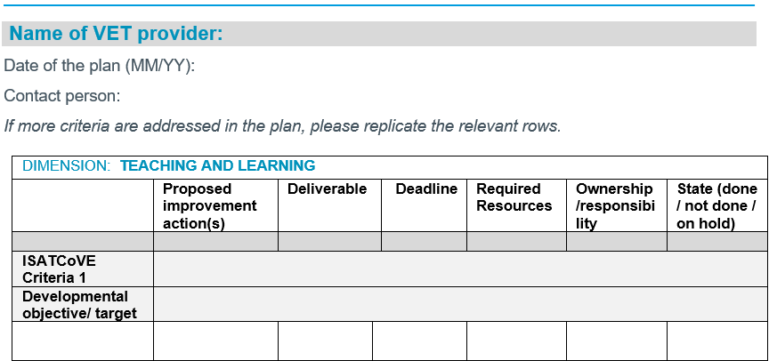
ЭТАП 3
Мониторинг и развитие
План развития
План развития профессионального мастерства включает в себя важную информацию о том, как ваш центр профессионального образования и обучения будет проектировать, внедрять, управлять и оценивать уровень профессионального мастерства.
Он включает:
Направление
Сроки
Мероприятия
Ресурсы
Стратегические цели
(Инвестирование в современную инфраструктуру, соответствующую потребностям нынешних и будущих сотрудников и обучающихся)
Критерии ISATCOVE
(GF5: Инфраструктура, технологии, учебные помещения и человеческие ресурсы соответствуют требованиям отраслей и профессий, для которых осуществляется развитие навыков)
Поддержка заинтересованных сторон
Внешняя видимость
С чётко определёнными сроками
Реалистичный с учётом имеющихся ресурсов, потенциала и мотивации
Регулярно пересматривается и при необходимости обновляется

Slide 75
Что дальше?
Запрос
Подтверждение приверженности профессиональному мастерству
Performance in VET Excellence

Slide 76
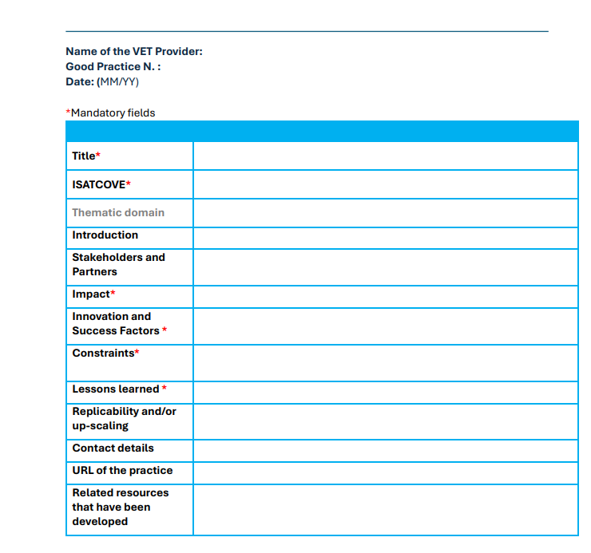

ЭТАП 3
Мониторинг и развитие
Быть моделью для других
Лучшие практики
Лучшая практика демонстрирует подтверждённые доказательства инновационных подходов учреждения и их измеримого воздействия.
Результаты
Ограничения
Факторы успеха
Воздействие

Slide 77
Мониторинг и развитие
Мастерство — это итеративный процесс
ЭТАП 3
Определить целевые показатели
Приоритеты организации / национальная политика
Оценивать прогресс и вносить корректировки
Интеграция в существующие процессы, включая:
процессы отчётности министерств и/или профильных ведомств;
процессы обеспечения качества;
процедуры оценки качества, самооценки и внутреннего анализа;
и др.
Внедрение мероприятий по улучшению
Определить критерии успеха
Результаты в сравнении с критериями / показателями ISATCoVE
Анализ и отчёт
Сбор доказательств
Внедрение
ISATCoVE
Формирование культуры сотрудничества

Slide 78
Cессия взаимного обучения
Peer learning session

Slide 79
План развития

Slide 80
От рефлексии к действиям
План развития = мост между самооценкой и конкретными улучшениями
Основан на результатах самооценки ISAT-CoVE.
Обеспечивает согласование локальной стратегии со стандартами CoVE ЕС.

Slide 81
Почему план развития важен?
Преобразует рефлексию в чёткие, измеримые действия
Структурирует процесс улучшений по направлениям:
Преподавание и обучение
Партнёрство и сотрудничество
Управление и финансирование
Делает прогресс наглядным, отслеживаемым и поддающимся мониторингу

Slide 82
Что мы учитывали при разработке плана?
Результаты самооценки ISAT-CoVE
Региональный контекст и тенденции в сфере навыков
(разработанные до смены политического большинства, что впоследствии повлияло на условия реализации)
Анализ профилей и потребностей обучающихся
Тесное согласование с:
существующими региональными, общественными и европейскими планами;
ежегодным планом развития, чтобы обеспечить согласованность с другими многолетними отчётами и стратегическими рамками, от которых зависит наше финансирование.
Фокус на реалистичных, достижимых и устойчивых действиях

Slide 83
Кто был вовлечён в процесс?
Команда самооценки
Педагогическая команда и тренеры
Руководство и дирекция:
стратегическая валидация;
распределение ресурсов.

Slide 84
Пример мероприятия по улучшению
документация;
оценивание;
выдача сертификата.
Преподавание и обучение – ISATCoVE TL10
Внедрение сертификации «CeCAF»
Признание и валидация компетенций обучающихся
Соответствие франкоязычной бельгийской системе квалификаций
Структурированный процесс валидации:
документация;
оценивание;
выдача сертификата.

Slide 85
Как мы используем ISAT-CoVE для мониторинга прогресса?
Используется как инструмент самооценки, а не как внешний аудит
Мероприятия по улучшению рассматриваются как проекты, основанные на результатах ISAT-CoVE
Регулярное обращение к первоначально определённым элементам:
цели;
сроки;
ответственность.
Постоянный пересмотр для оценки:
остаются ли сроки актуальными;
сохраняют ли цели свою значимость.
Обеспечивает общую рамку и единый язык для диалога

Slide 86
Что обеспечивает эффективность
План развития должен быть реалистичным и выполнимым
Одного плана недостаточно:
он требует наличия вовлечённой и мотивированной команды.
Распределение финансовых и человеческих ресурсов является ключевым
Успех зависит от вовлечённости всей организации

Slide 87
Текущий статус плана развития
Одно мероприятие по улучшению завершено
Одно мероприятие в процессе реализации и продвигается согласно плану
Одно мероприятие в настоящее время приостановлено в связи с изменениями в политическом контексте и сменой приоритетов

Slide 89
Упражнение 2 Движение к профессиональному мастерству в ПОО
Обсуждение в малых группах:
Каков ваш опыт в разработке планов развития?
Какую роль, по вашему мнению, план развития ISATCOVE может сыграть в поддержке повышения профессионального мастерства в вашем центре?
Пленарное обсуждение:
2–3 группы поделятся своими размышлениями.
Другие группы прокомментируют, зададут вопросы или предложат рекомендации.
Пожалуйста, назначьте одного ответственного за представление результатов от каждой группы.

Slide 90
Спасибо! Увидимся завтра
Thanks! See you tomorrow

